Slide 1
Строение атома
Урок химии в 11 классе

Slide 2
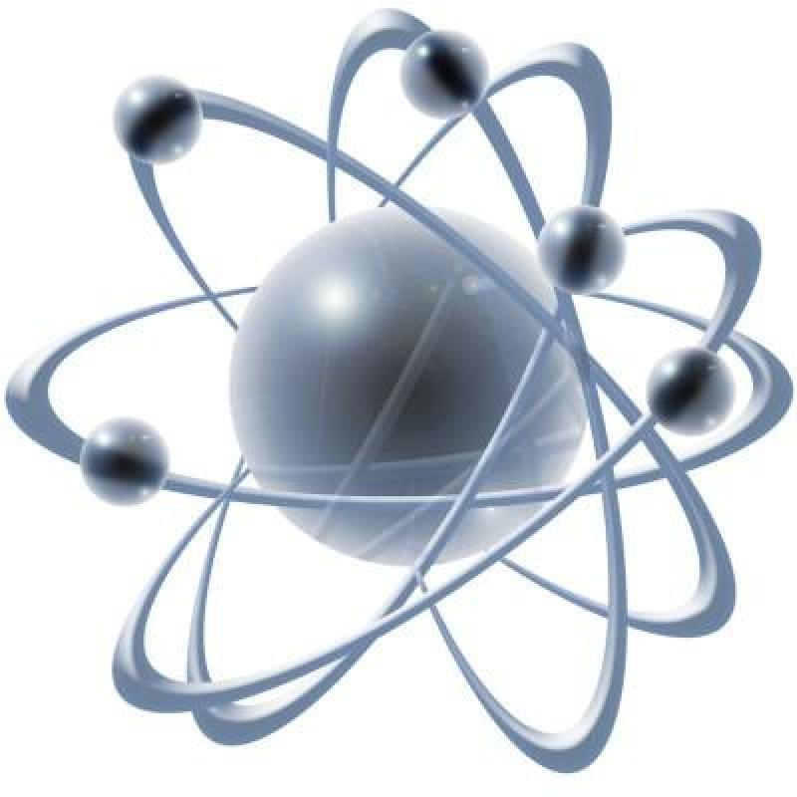
Основные частицы составляющие вещество
Атом( от греческого atomos-неделимый)
Наименьшая частица химического элемента, входящая в состав простых и сложных веществ

Slide 3
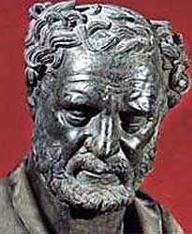
История открытия
Демокри́т Абдерский (Δημόκριτος; ок. 460 до н. э., Абдеры — ок. 370 до н. э.) — великий древнегреческий философ
Главным достижением философии Демокрита считается развитие им учения Левкиппа об «атоме» — неделимой частице вещества

Slide 4
АТОМ
Это частица,обладающая истинным бытием, не разрушающаяся и не возникающая сама посебе . Он описал мир как систему атомов в пустоте, отвергая бесконечную делимость материи, постулируя не только бесконечность числа атомов во Вселенной, но и бесконечность их форм Атомы, согласно этой теории, движутся в пустом пространстве (Великой Пустоте, как говорил Демокрит) хаотично, сталкиваются и вследствие соответствия форм, размеров, положений и порядков либо сцепляются, либо разлетаются.

Slide 5
Модели строения атома
Джозев Джон Томсон
Эрнест Резерфорд
Нильс Бор

Slide 6
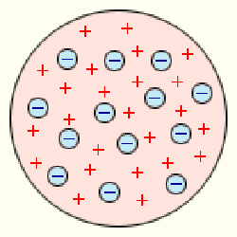
Модели строения атома
1902-1904гг. Модель Томсона

Slide 7
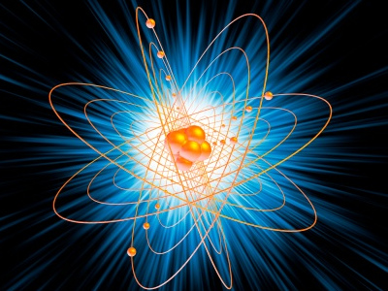
Атом → ядро → электрон
Атом состоит из положительно заряженного ядра и электронов, которые двигаются вокруг ядра со скоростью света

Slide 8
Ядро атома
Состоит из протонов и нейтронов.
-частица ядра атома , имеющая один
положительный заряд и одну единицу
массы.
-частица ядра атома , имеющая одну
единицу массы, но не имеющая заряда

Slide 9
Электрон
e-частица атома, которая имеет один отрицательный
заряд, не имеет массы и двигается вокруг ядра
со скоростью света

Slide 10
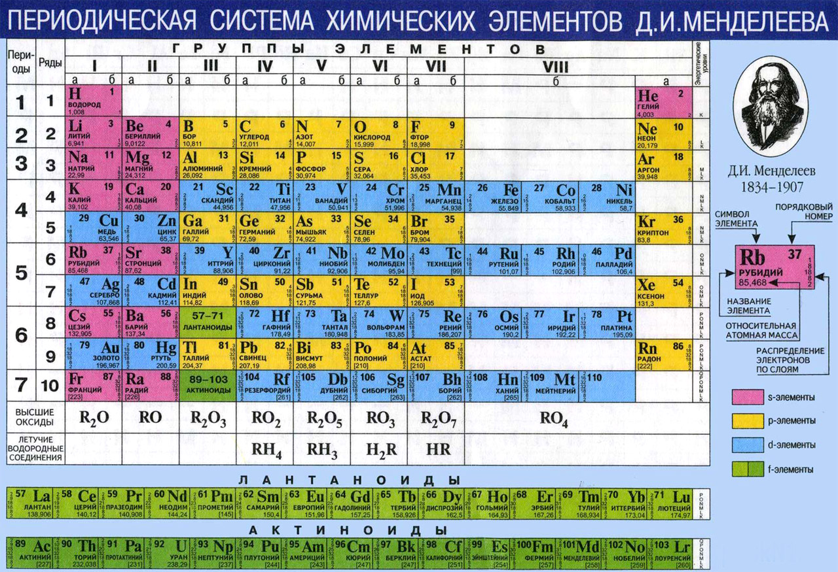

Slide 11
Графическое изображение

Slide 12
Электроны ,протоны , нейтроны
Порядковый номер= заряду ядра= числу электронов = числу протонов
Число протонов= атомные вес - число протонов
Запишите в тетради строение атомов : азота,
Фосфора , цинка, калия, углерода

